Slide 1


Онлайн-подорож
«Книга, яка мене підтримала»

Slide 2
ВІТАЄМО У ПОДОРОЖІ!
«Книга, яка мене підтримала»
Іноді нам потрібна не порада.
Не пояснення.
Не готове рішення.
Іноді нам просто потрібна історія, яка скаже:
«Ти не один. Я тебе розумію».
Сьогодні ми вирушаємо у подорож книжками, які можуть підтримати, заспокоїти, надихнути й допомогти повірити в себе.

Slide 3
ЗУПИНКА 1. «Книга — це друг»
Почнемо з маленького запитання:
Чи може книга бути другом?
Так, тому що вона допомагає зрозуміти себе.
Так, тому що герої переживають те, що знайоме мені.
Так, тому що книга може підказати вихід.
Ні, книга — це просто історія.
А потім:
А можливо, правильними є всі відповіді?
Бо кожен знаходить у книзі щось своє.

Slide 4

ЗУПИНКА 2. «Коли буває важко»
Уявімо, що наша подорож проходить через місто людських емоцій.
Тут є вулиці:
«Мені страшно»
«Я самотній»
«У мене нічого не виходить»
«Я сумую»
«Я не знаю, що робити»
«Мені потрібна підтримка»
«Я хочу змінити своє життя»
І саме тут на нас чекають книги.

Slide 5

ЗУПИНКА 3. «Книга, яка заспокоює»
Антуан де Сент-Екзюпері — «Маленький принц»
Це книга про дружбу, любов, відповідальність і те, що справді важливо.
Запитання учням:
Яка думка з «Маленького принца» могла б підтримати людину, яка почувається самотньою?
Мінізавдання:
Закінчіть речення:
«Для мене справжній друг — це людина, яка…»

Slide 6

ЗУПИНКА 4. «Книга, яка допомагає не здаватися»
Книга « Диво » та автор Пі Джей Паласіо ( Р. Дж. Паласіо )
Історія хлопчика Оггі Пулмана , який відрізняється від інших зовнішністю, але мріє про звичайне життя.
Книга говорить про:
❤ прийняття
дружбу
сміливість
силу бути собою
доброту
Питання:
Що сильніше змінює людину — зовнішність чи ставлення до неї інших?

Slide 7

ЗУПИНКА 5. «Книги, які підтримують українців»
А тепер повертаємося додому — до сучасної української книги.
Книги можуть допомогти нам:
краще зрозуміти себе;
відчути зв'язок із рідною культурою;
пережити складні емоції;
побачити, що інші теж проходять через випробування;
відчути силу українських історій.

Slide 8

ЗУПИНКА 6. «Книга під час війни»
Особлива роль книги сьогодні — бути простором внутрішньої безпеки.
Коли навколо багато тривожних новин, книга може стати місцем, де на деякий час можна:
видихнути;
переключити увагу;
прожити емоції разом із героями;
знайти надію;
відчути, що життя продовжується.
Запитання:
Чи була у вас книга, яку ви читали саме тоді, коли вам було важко?

Slide 9
УПИНКА 7. «Книжковий вокзал»
Уявімо, що кожна книга — це потяг.
«Потяг сміливості»
Книги про героїв, які долають труднощі
«Потяг дружби»
Історії про людей, які знаходять одне одного.
«Потяг надії»
Книги, після яких хочеться сказати: «Все буде добре».
«Потяг самопізнання»
Історії, які допомагають зрозуміти себе.
«Потяг мрій»
Книги, які нагадують: мріяти ніколи не пізно.

Slide 10

УПИНКА 8. «Що покласти у книжковий рюкзак?»
Уявіть, що ви вирушаєте у складну подорож.
Але можете взяти із собою лише одну книгу.
Яку ви візьмете?
У кожного свій книжковий рюкзак.
Комусь потрібна історія про сміливість.
Комусь — про дружбу.
Комусь — про любов.
А комусь просто потрібні кілька сторінок тиші.

Slide 11

ЗУПИНКА 9. «Книжковий сейф підтримки»
«Мене підтримує книга, яка…»
Довнюємо:
«…допомагає мені не боятися»
«…нагадує, що я не один»
«…дає надію»
«…змушує посміхнутися»
«…допомагає зрозуміти себе»
«…надихає мене»

Slide 12
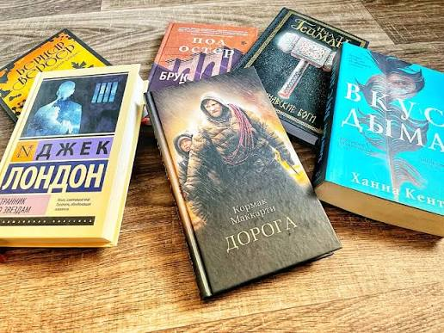
ФІНАЛЬНА ЗУПИНКА. «Передай підтримку»
А тепер головне завдання подорожі.
Напишіть рекомендацію для людини, яку ви навіть не знаєте.
Наприклад:
«Я рекомендую тобі цю книгу, тому що…»
або
«Якщо тобі зараз важко, спробуй прочитати…»
або просто:
«Ця книга нагадала мені, що…»

Slide 13
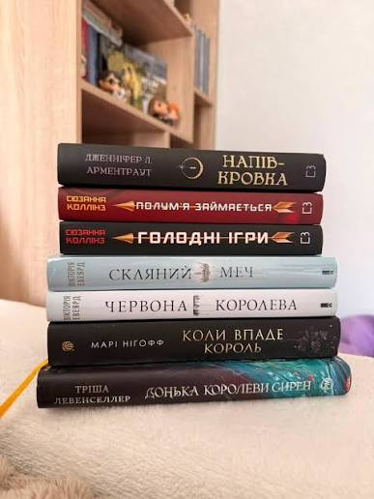
ФІНАЛ
На останньому слайді:
«Іноді одна книга може змінити день.
А іноді — ціле життя».
Читайте не лише для того, щоб знати більше.
Читайте, щоб краще розуміти себе, інших і світ.
І пам'ятайте: десь на книжковій полиці може чекати саме та історія, яка потрібна вам зараз.
❤А тепер ваше завдання:
Назвіть книгу, яка підтримала саме вас.

Slide 14


